Slide 1



언택트 시대의 여행!
- 우리가 잊고 있던 소중한 것들 –
한국의 美

Slide 2
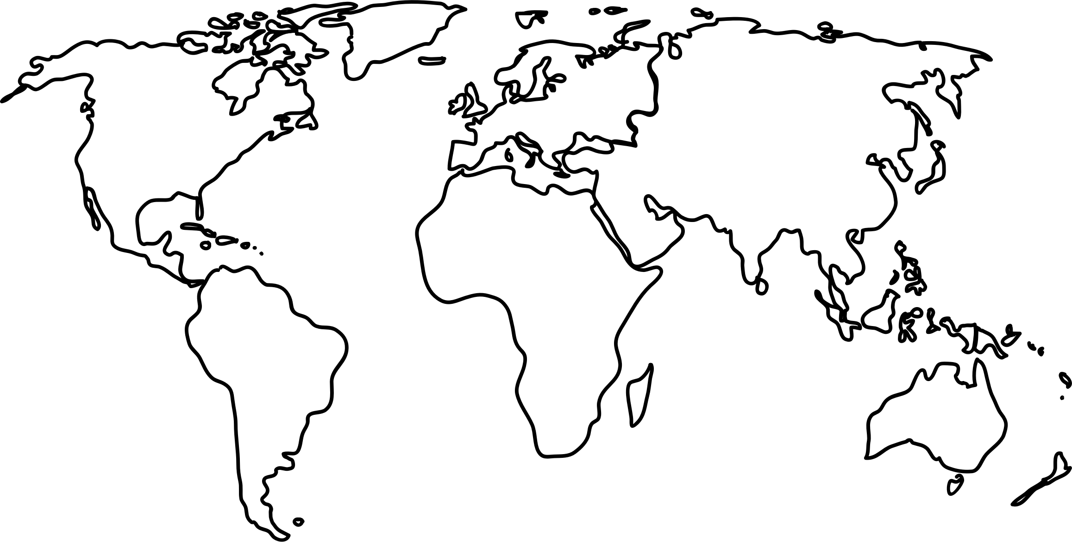
내 삶의 스펙트럼은?
여행전문 프로듀서 오성민의 현재는?
20년간 80여 개국 300여 도시 50여 민족을 만나
100여편의 여행 다큐멘터리를 기록하다!
KOREA

Slide 3
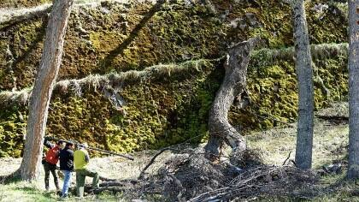
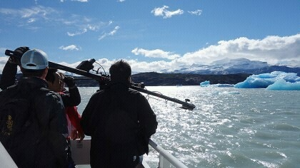
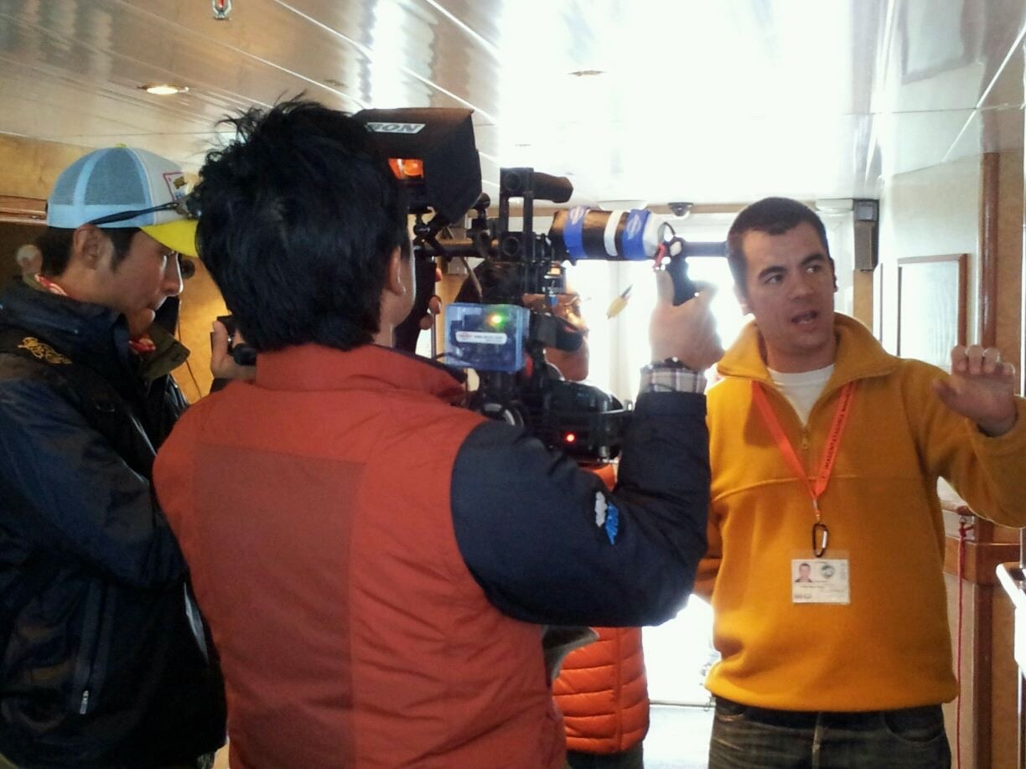
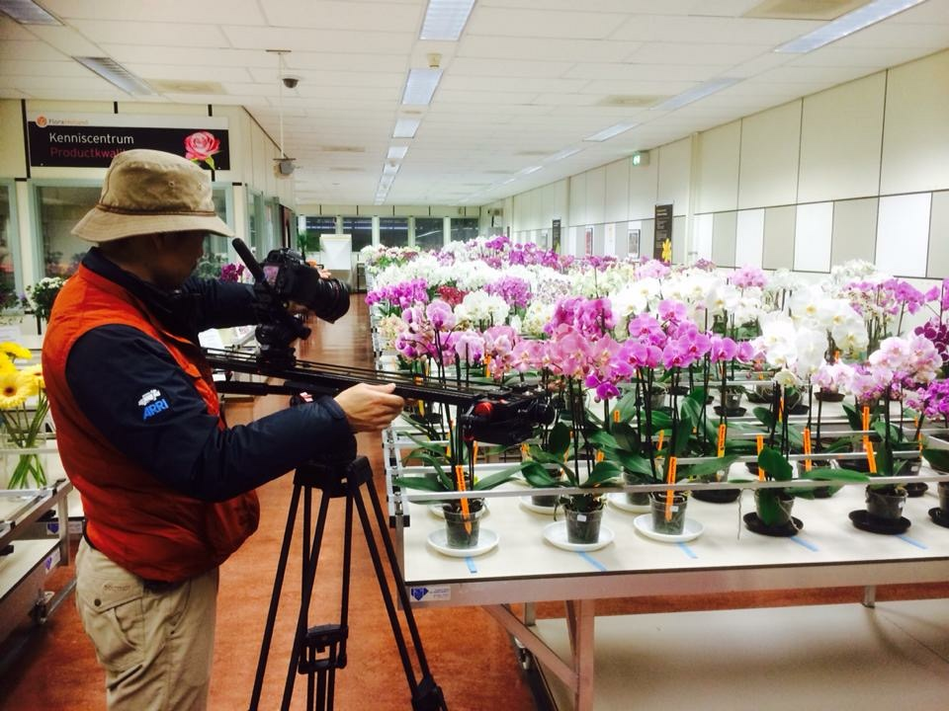
지미집(Jimmy jip 1)
지미집(Jimmy jip 2)
짐벌(Gimbal)
슬라이드캠(Slide cam)

Slide 4
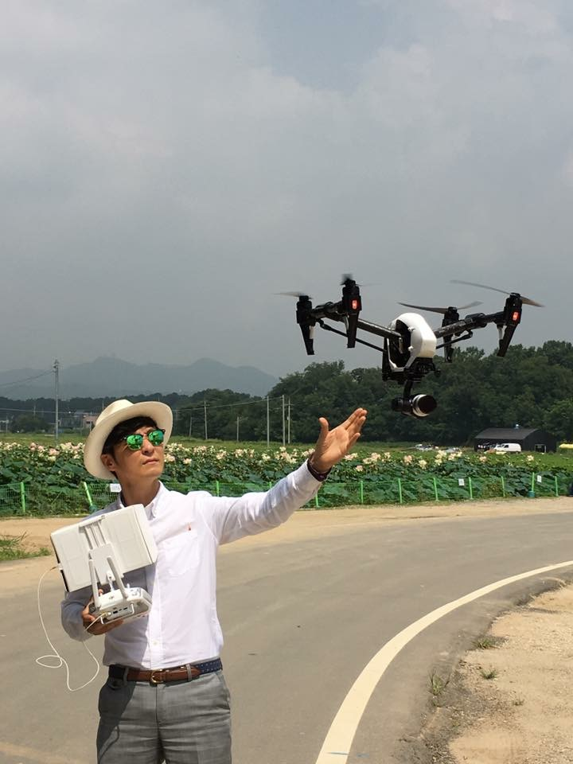
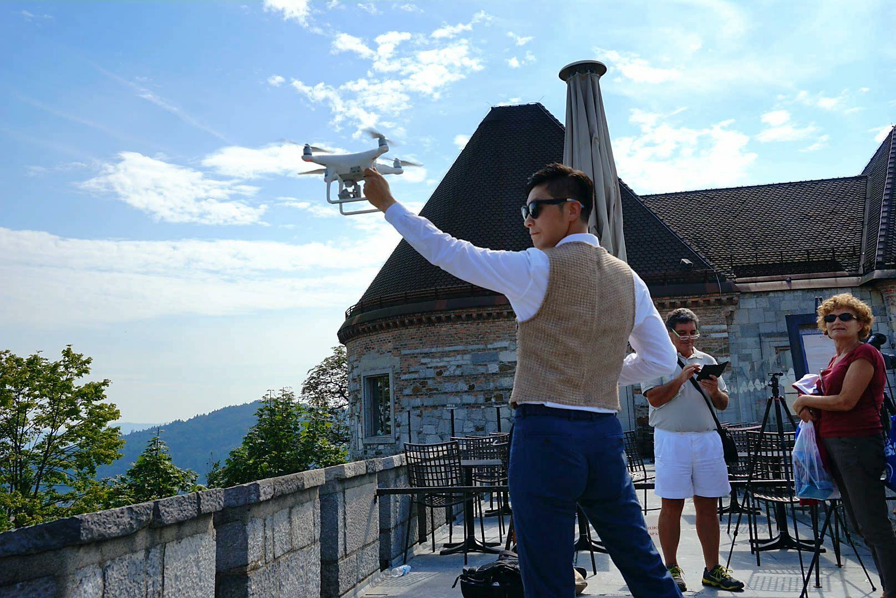
헬리캠(Helicam)1
헬리캠(Helicam)2

Slide 5
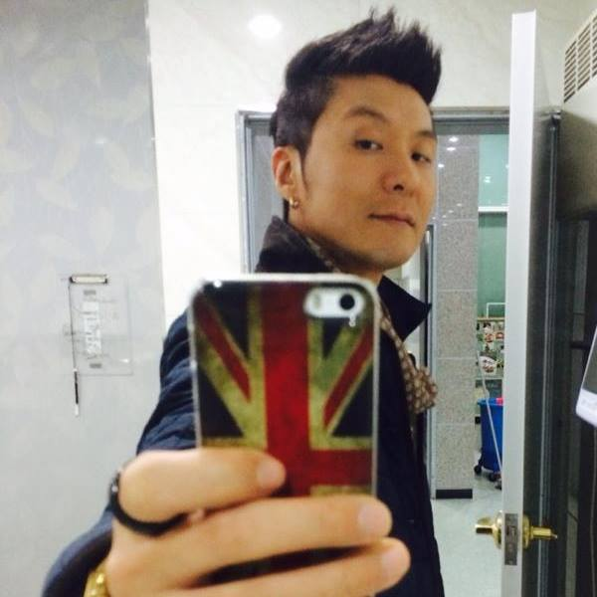
이제는 스마트폰으로..
여행전문 프로듀서의 ‘5CUT’의 비밀 지금 시작합니다.

Slide 6
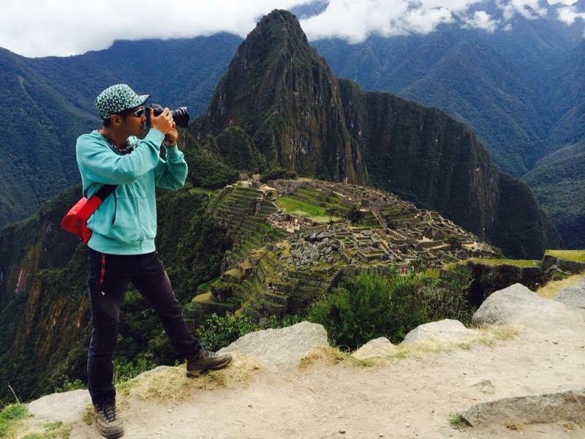
왜 영상 기록인가?
나만의 삶을 살아있는
기록으로 담아낼 수 있기 때문이다
통찰력의 개안
시간의 봉인 사진 & 영상

Slide 7
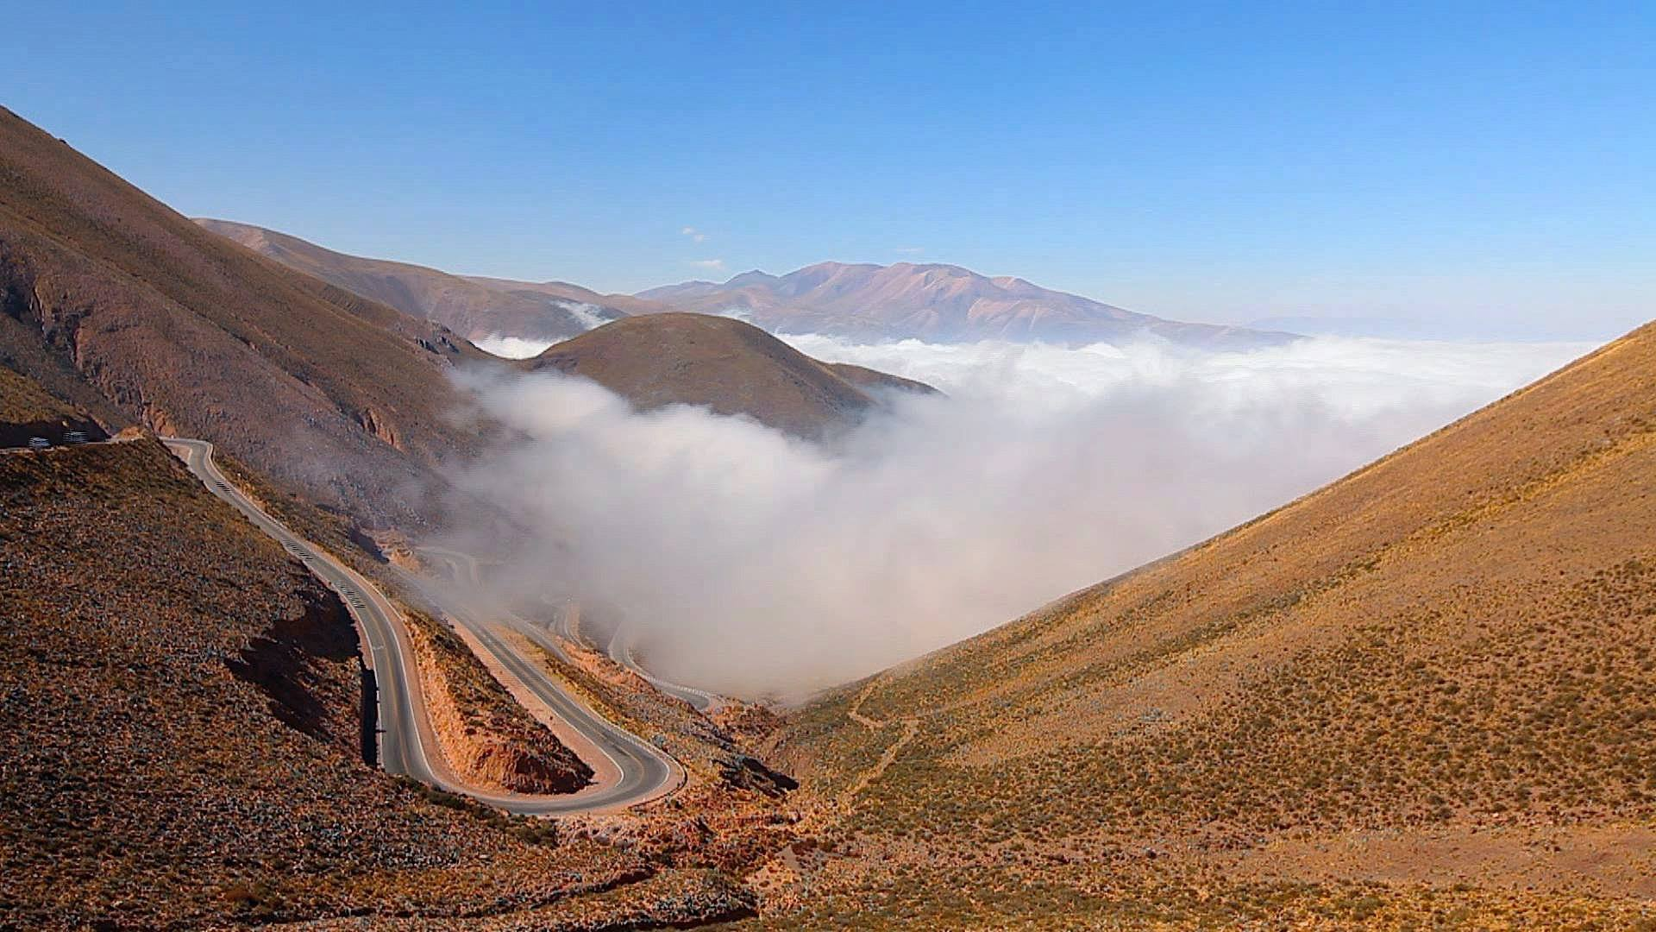
내 삶의 가장 빛나는 순간들
(구성)에 대해서
✓ 생각만으로도 내 가슴을 뛰게하는 이야기 (여행지에서)
✓ 내가 꼭 기록하고 싶은 순간 (5컷 스토리 텔링)
✓ 후손들에게 전해 줄 핵심가치(Core value)
.
✓ 나만의 비밀스러운 대화

Slide 8
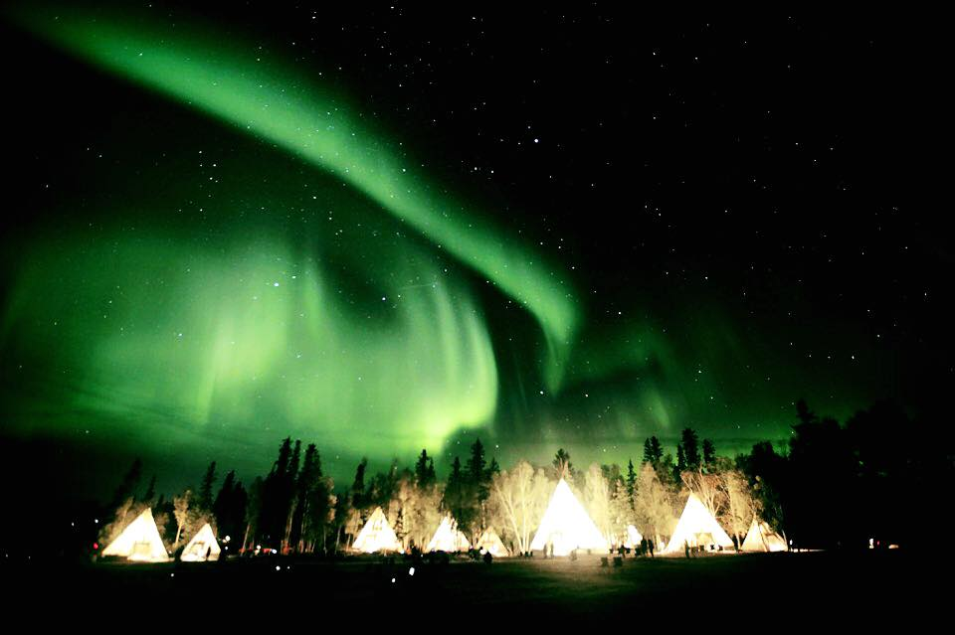
나만의 영상 테마 설정하기
✓ 내 삶에는 수 많은 테마가 숨겨져있다.
강의를 유튜브로
나도 유튜브 크리에이터
내 삶에서 가장 슬픈 순간
⬥ 내가 가장 빛났던 순간
➔ 기행을 통해 테마의 길을 발견한다.

Slide 9
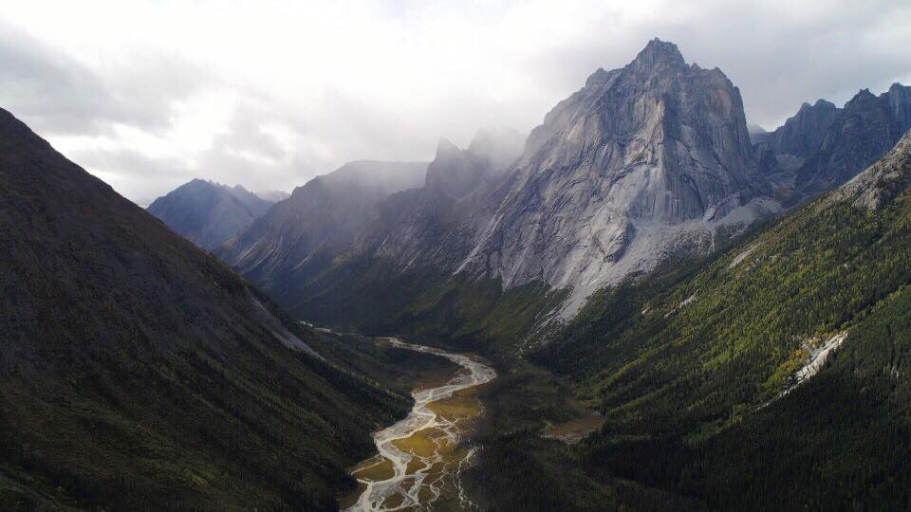
잊어버렸던 기억을 영상으로
기록하기
✓ 사진을 찾아라.
✓옛 편지를 탐색해라.
✓ 내 기억속에 깊게 잠들고 있던 추억을 찾아라.
✓ 옛 친구를 만나서 영상으로 기록하라.

Slide 10
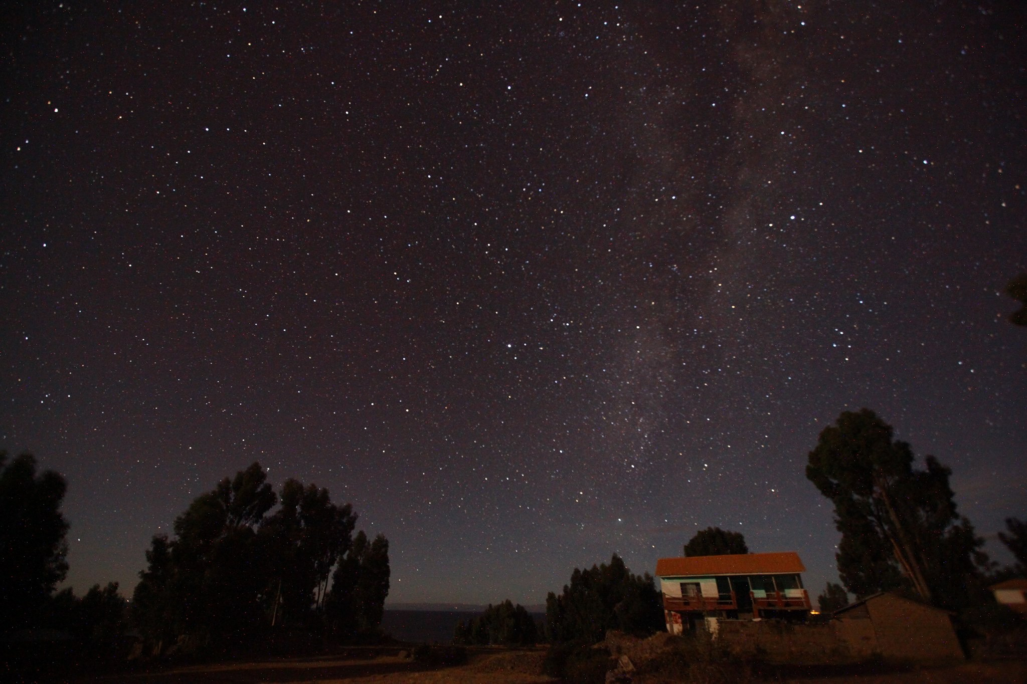
나만의 영상 발굴 노하우(Know-how)
✓ 인문학에서 답을 얻다.
노는 것이 힘이다.
신을 넘어 사람이 먼저다.
교(校)와 습(習)

Slide 11
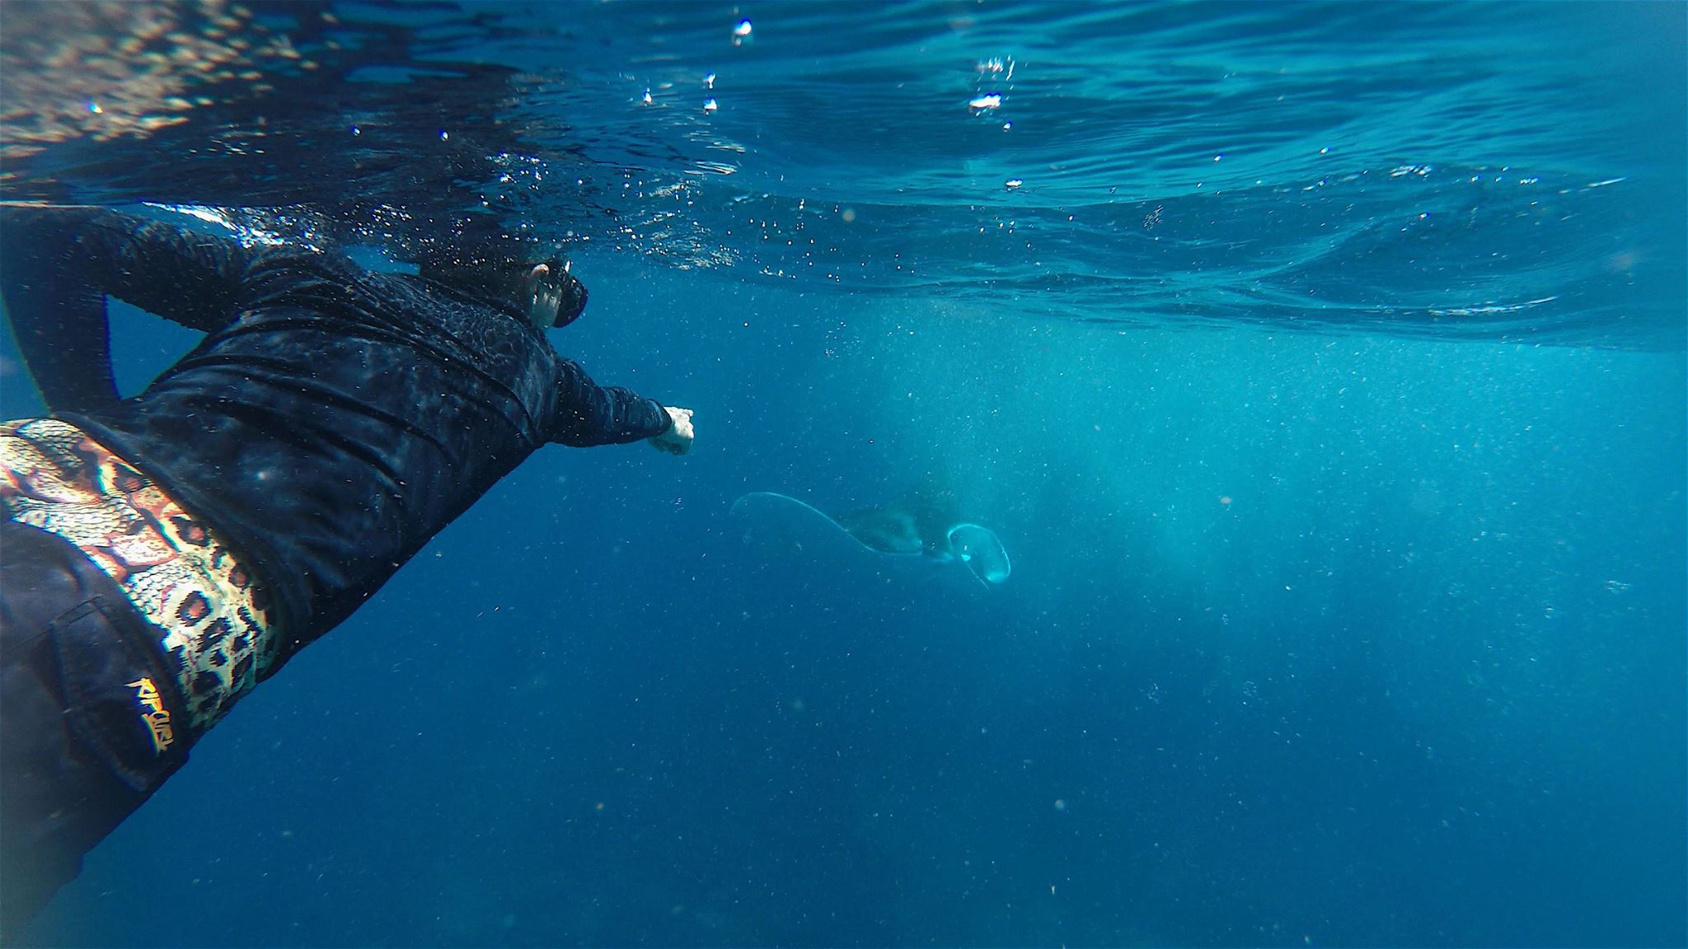
Unkown 미지의 세계를
Uncover 발견하며
Unstuck 변화를 통하여
Union 다양성을 만들어 간다.

Slide 12
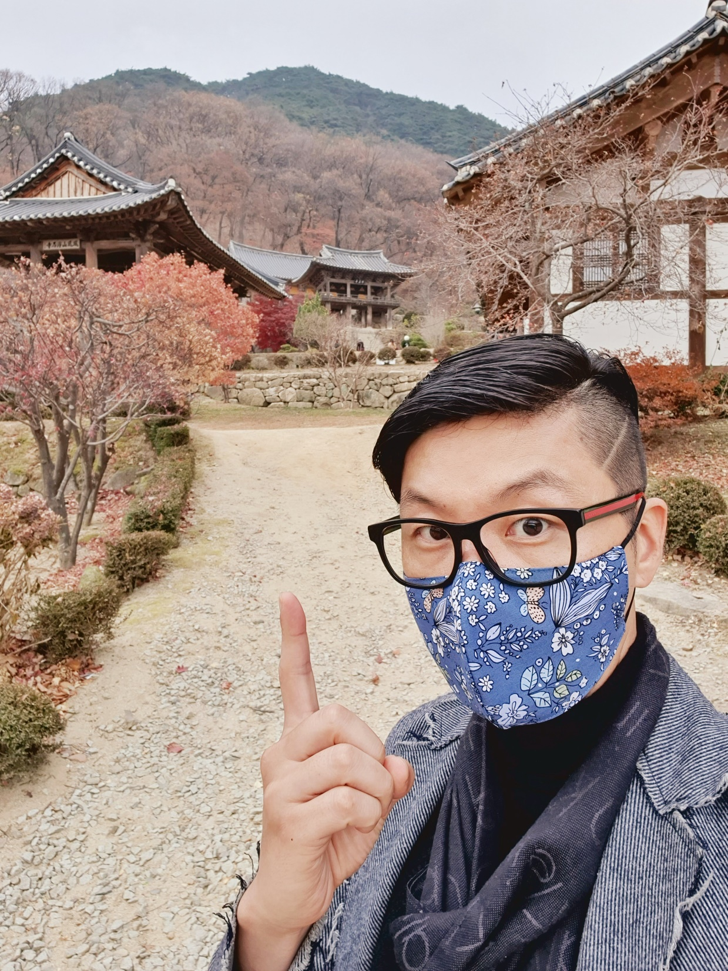
자
그럼
여기서
잠깐!
언택트
시대의
여행
그리고
…

Slide 13
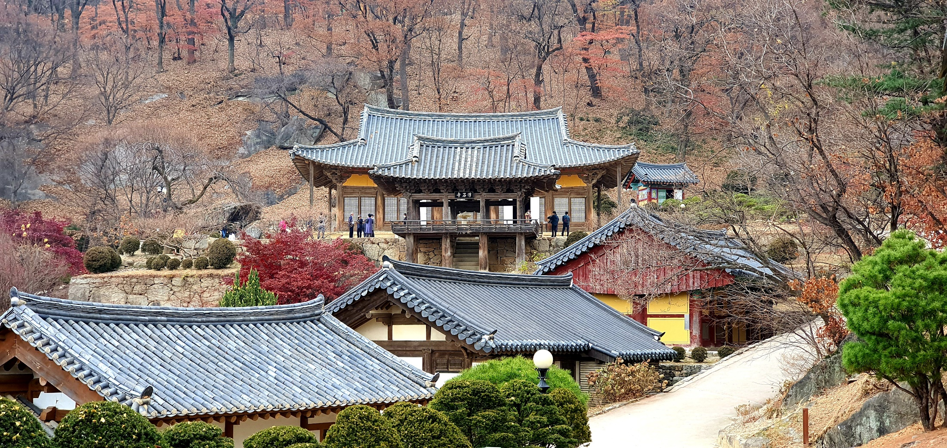
쉼! 혹은 멈춤
- 잠시 멈추면 비로소 보이는 것들 –
영주 부석사

Slide 14
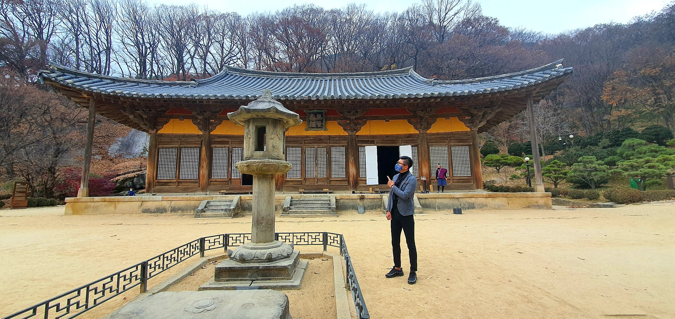
무량수전 배흘림 기둥에 기대서서

Slide 15
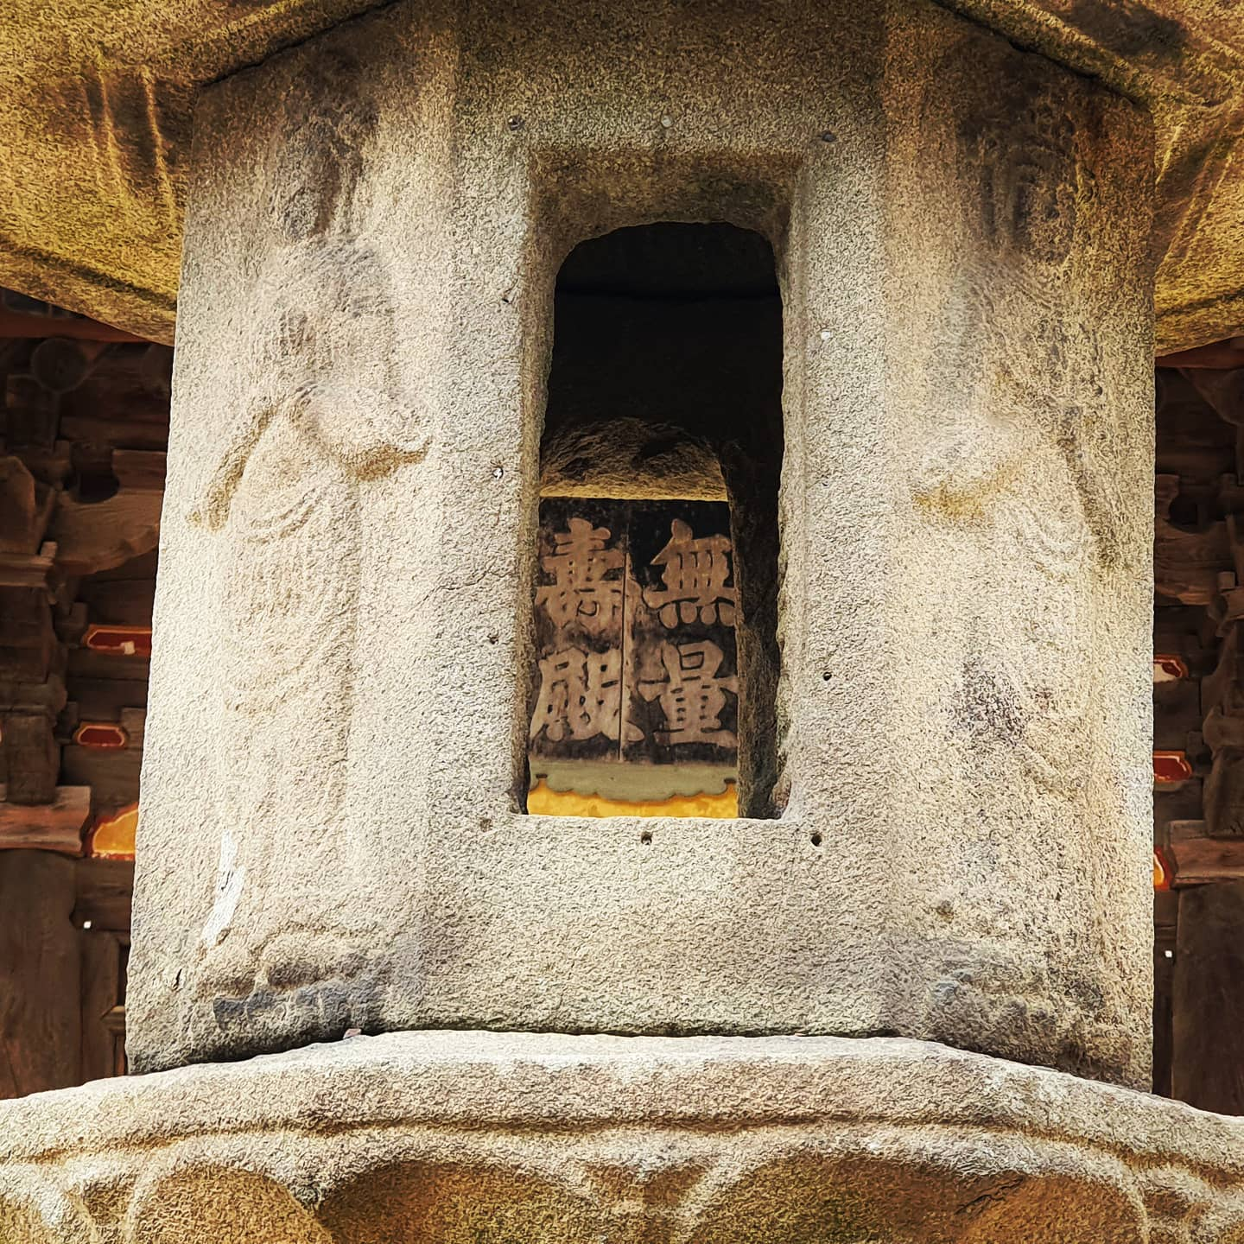
무
량
수
전
한국의
美

Slide 16
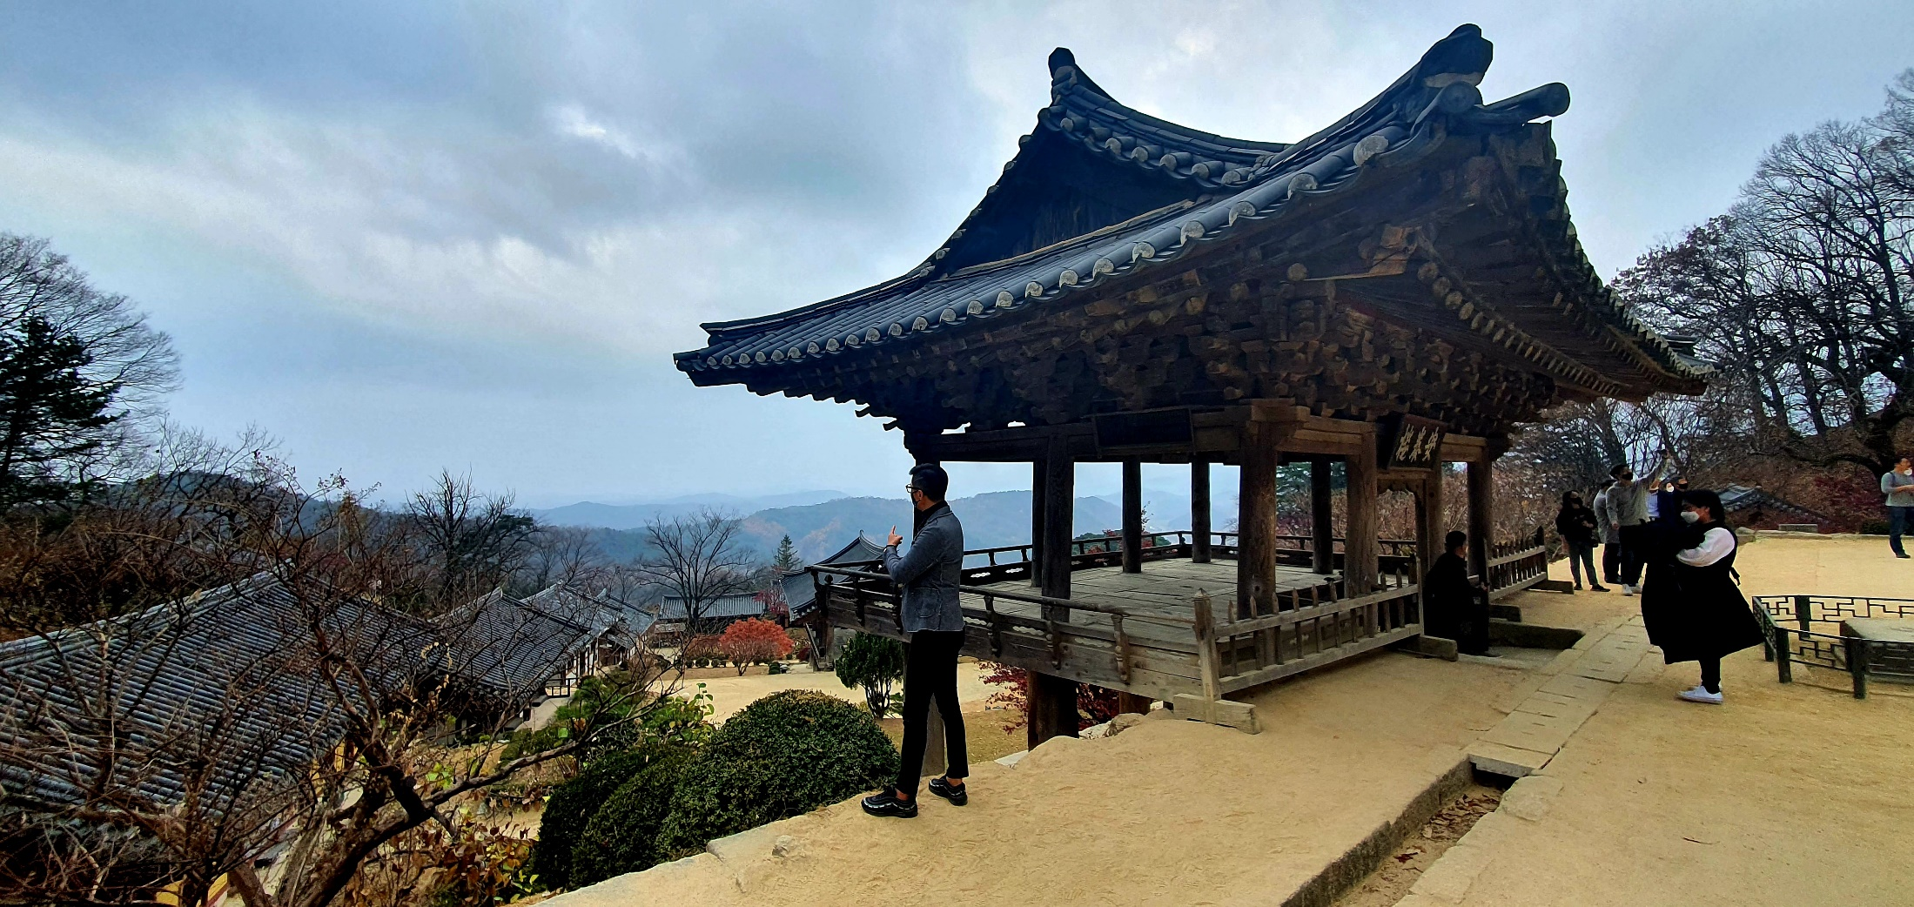
보이시나요?

Slide 17
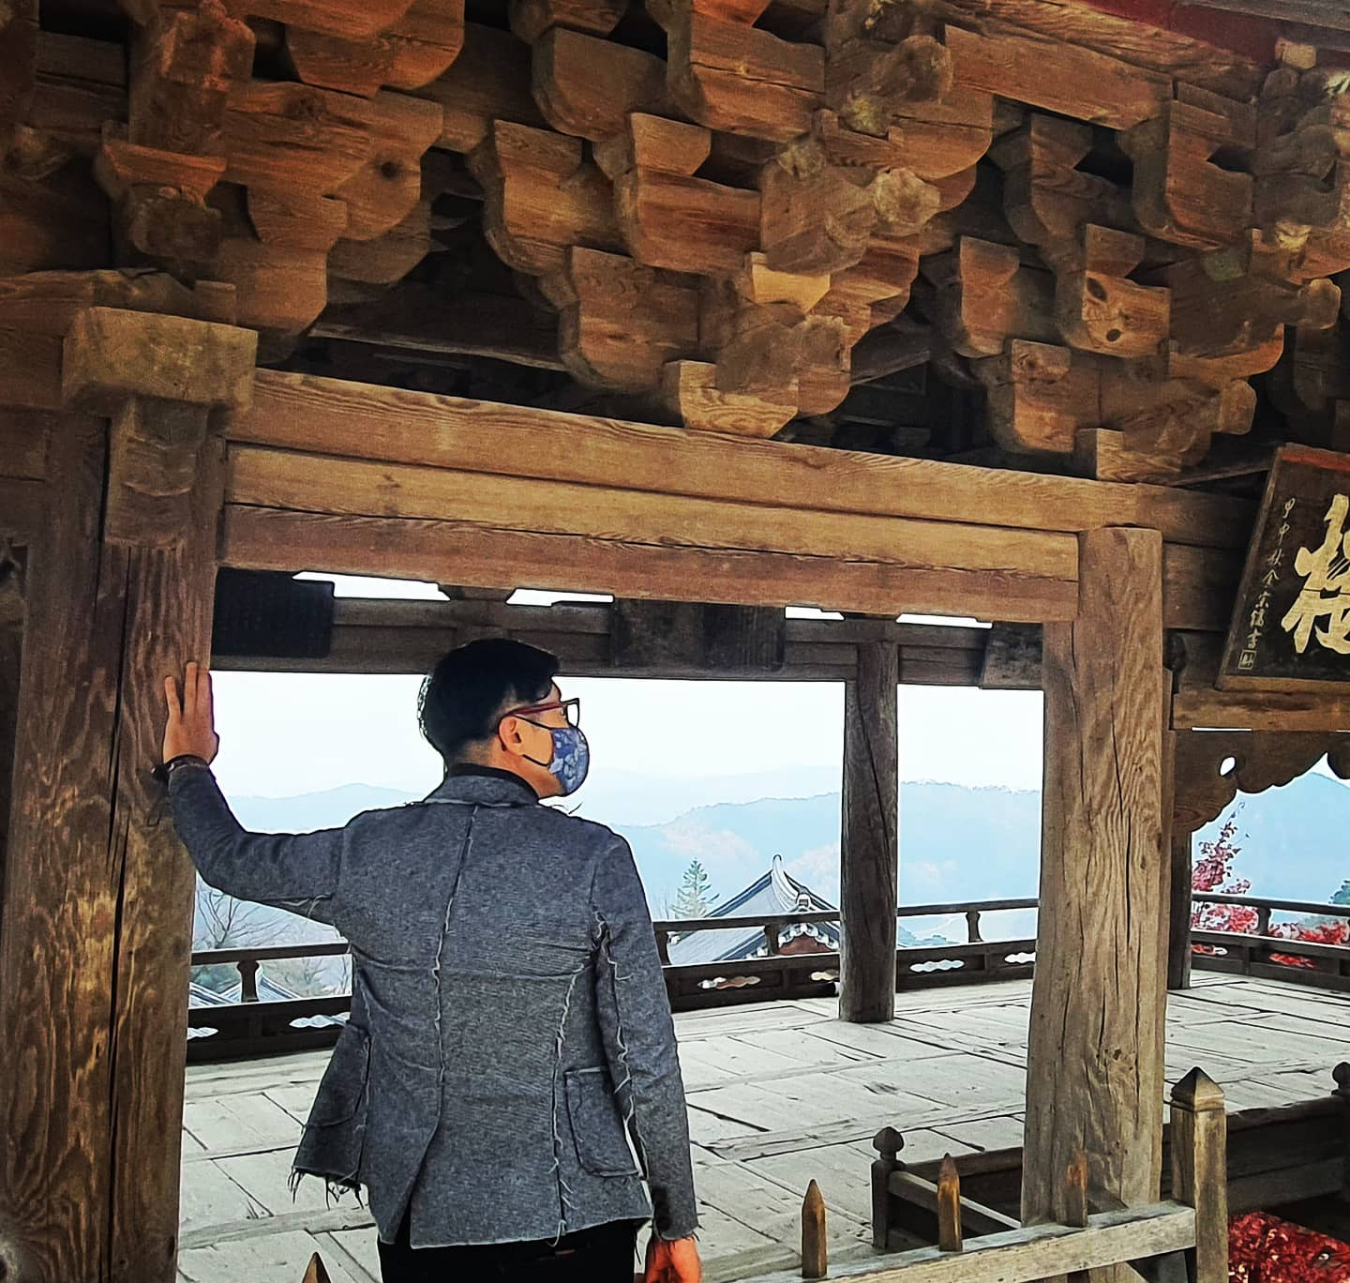

Slide 18
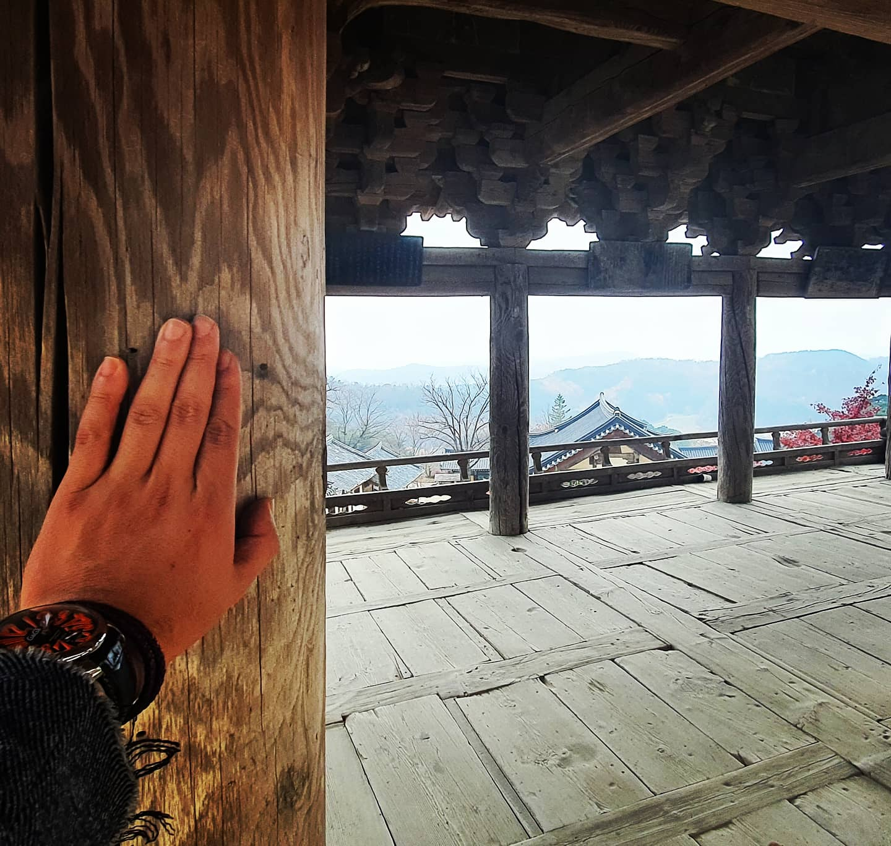

Slide 19
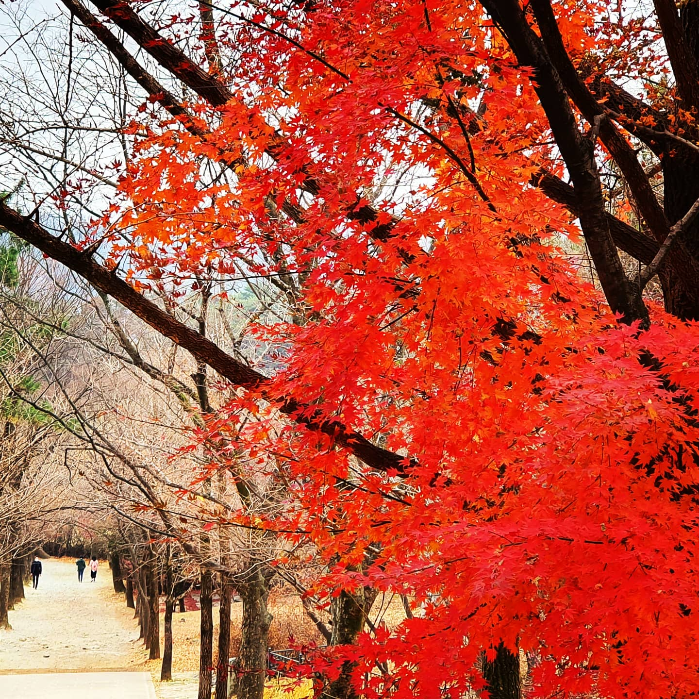

Slide 20
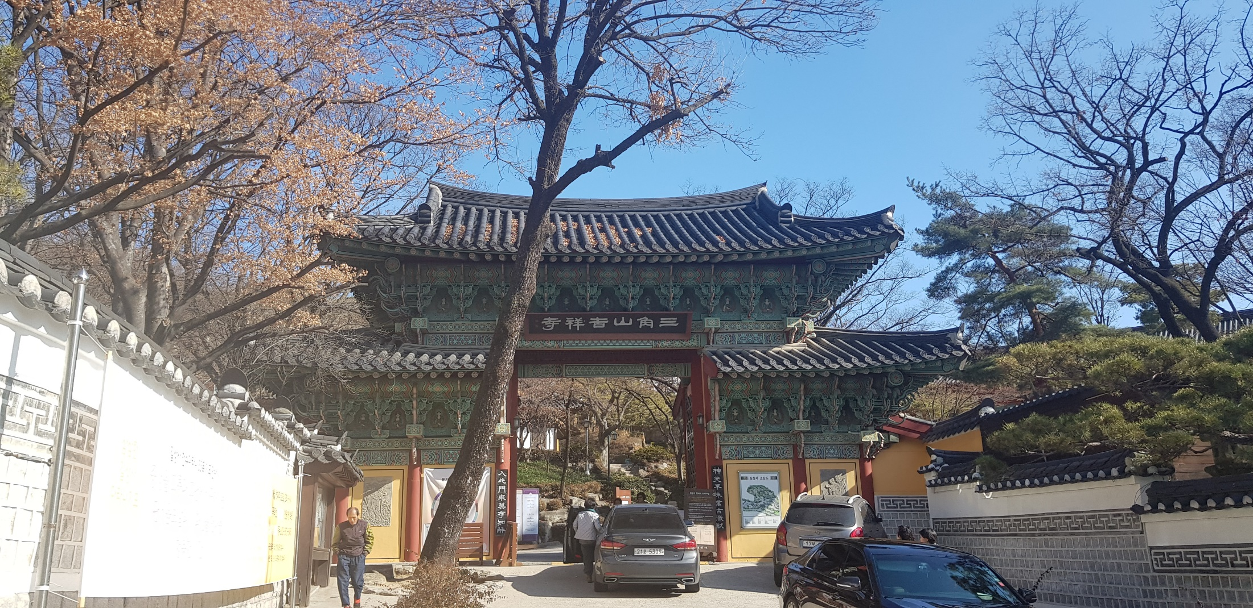
서울 도심속 시골마을 부암동, 은평한옥마을,
한국의 美 길상사

Slide 21
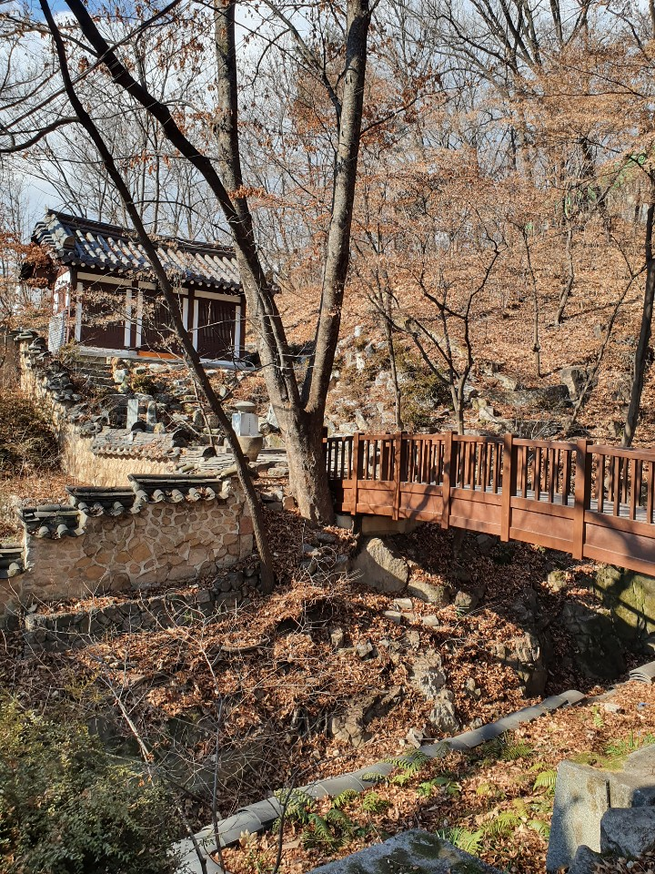

Slide 22
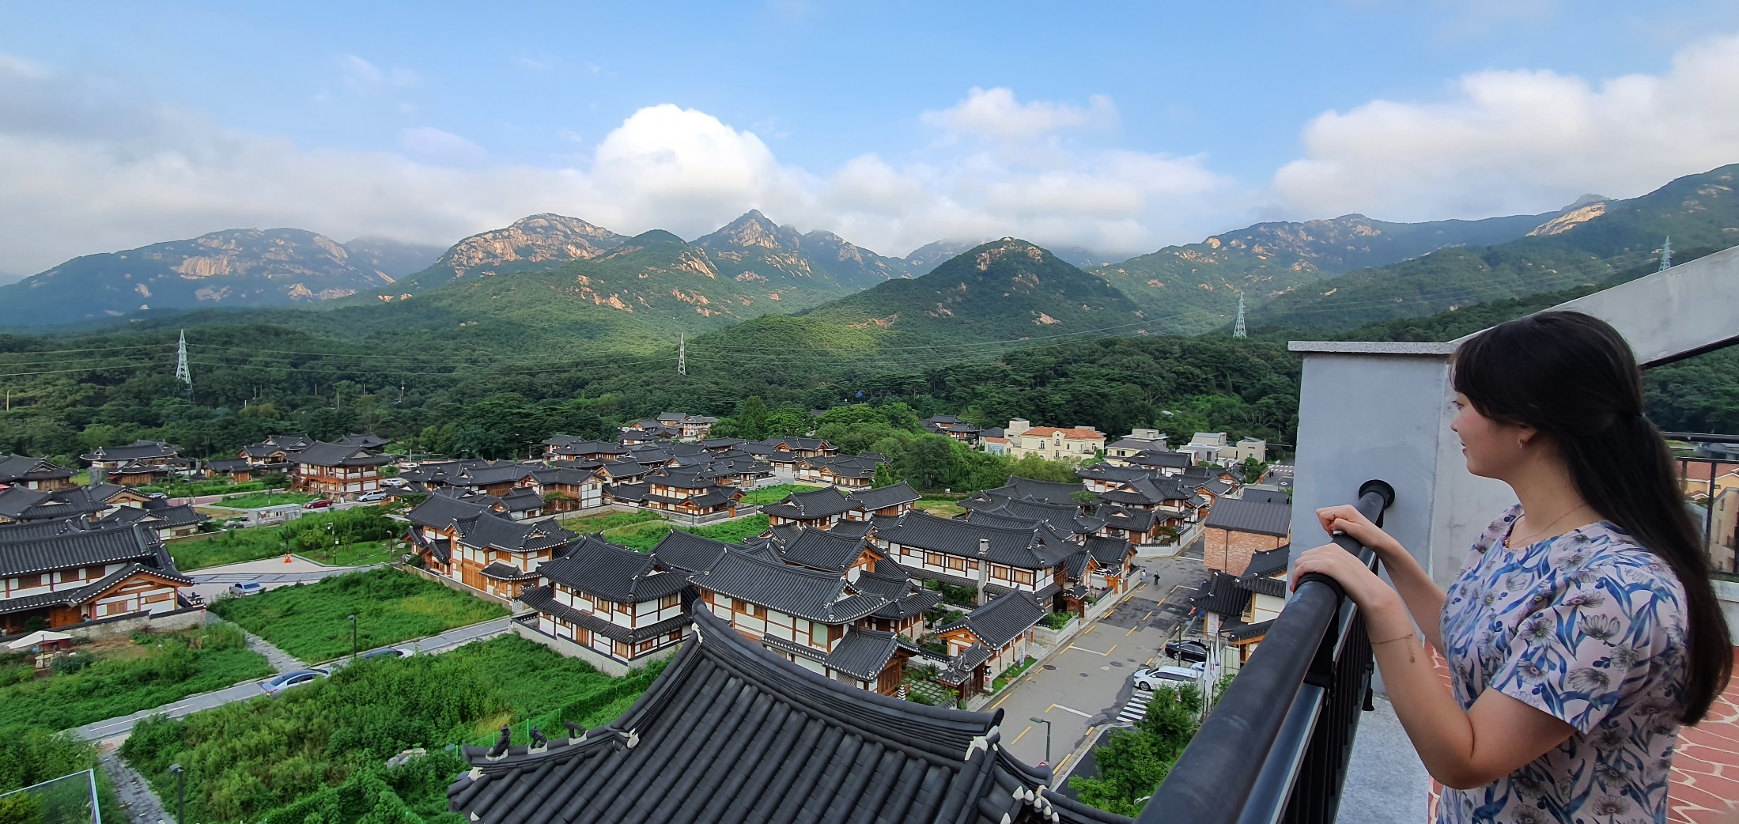
은평한옥마을 전경

Slide 23
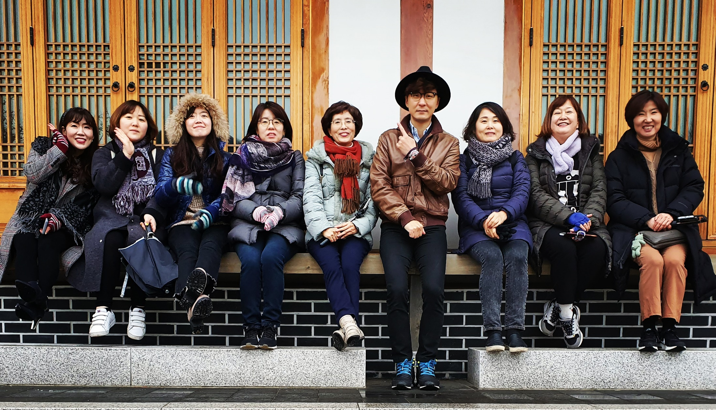

Slide 24
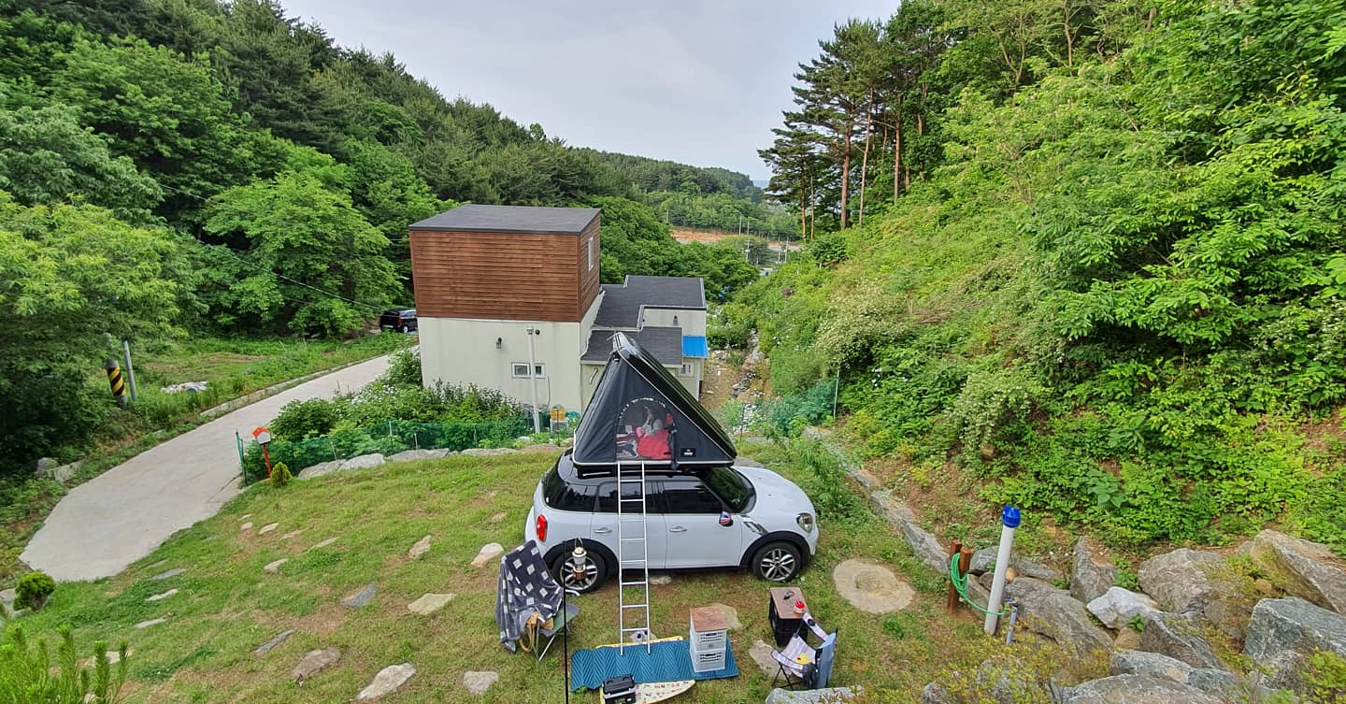
비대면 여행의 활성~~~ 우리의 준비

Slide 25
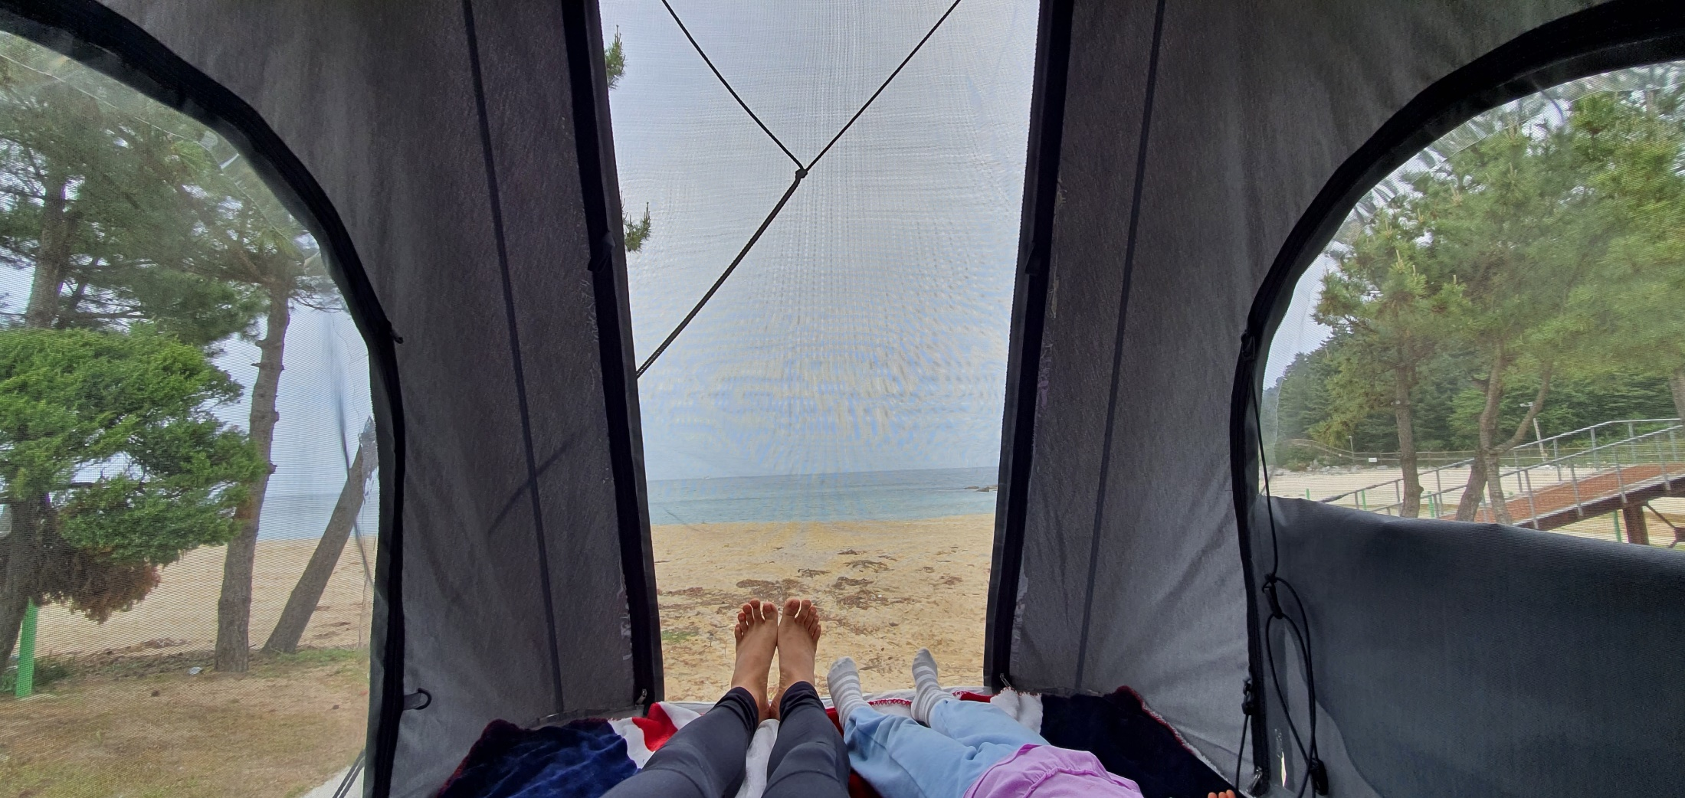
이 시간은 어쩌면, 우리에게 너무도 소중한 시간

Slide 26

언택트 시대의 역발상, 가족과 함께 할 수 있는 소중한 시간!

Slide 27
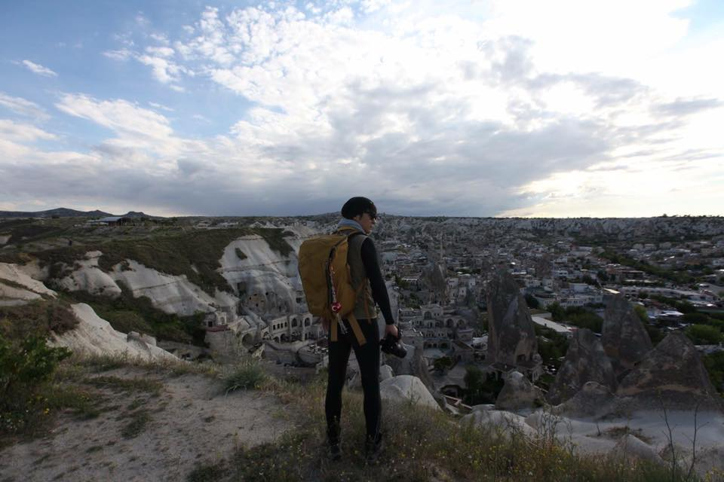
패션(Fashion)과 패션 (Passion)을 무기로
유머(humor)는 덤으로!

Slide 28
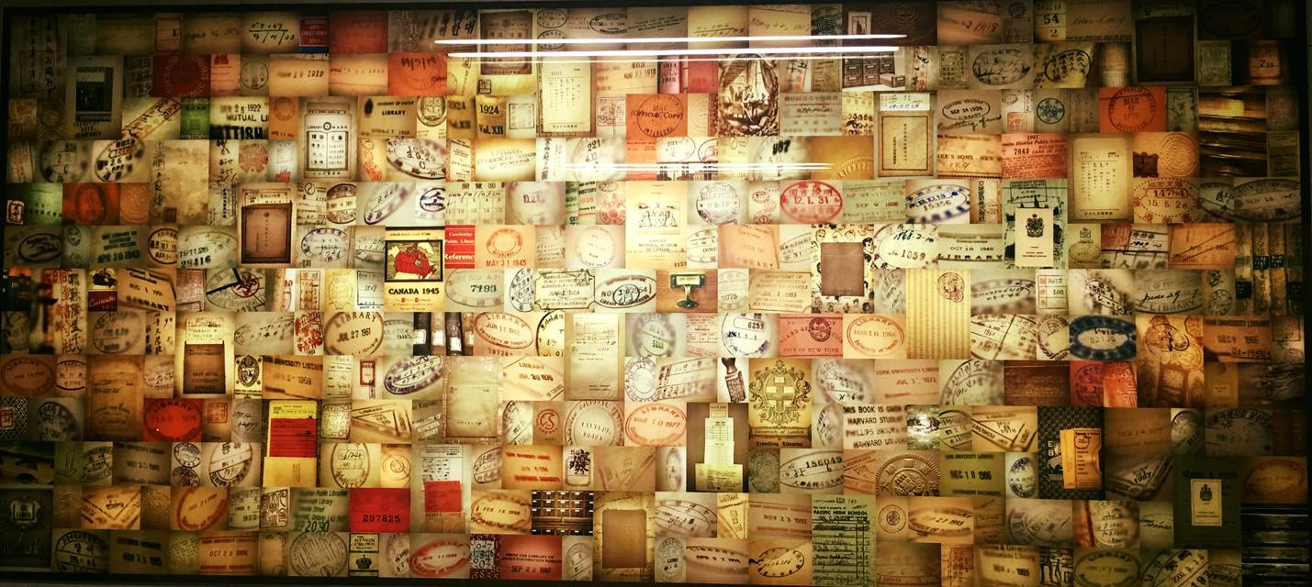
Q&A
무엇이든 물어보세요!

